Slide 1
Keuzedeel SPO
DEEL II
Ondertitel

Slide 2
Vandaag
Doelgroep analyse
HGW
Kind gesprekken

Slide 3
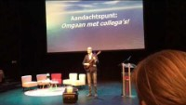
Voeg een diatitel toe - 1

Slide 4
Voorkennis: doelgroep analyse
Wat bedoelen we daarmee?
Hoe breng jij dit binnen jouw BPV in beeld?
Waarom is het belangrijk?
Wat zou je moeten weten?
Hoe ga je om met verschillen (differentiatie)?
Leefwereld/belevingswereld

Slide 5
Doelgroepanalyse
Geef een beschrijving van de groep waarin je werkt, maak hierbij gebruik van je eigen ervaringen en
observaties. Verwerk in je beschrijving de volgende punten:
• Samenstelling van de groep, denk aan:
o verdeling jongens/meisjes;
o etnische achtergrond;
o talen;
o gezinssamenstelling;
o sociaal economische achtergronden.
• Beschrijf in het algemeen het ontwikkelingsniveau gericht op de verschillende
ontwikkelingsgebieden:
o lichamelijke en seksuele ontwikkeling;
o cognitieve ontwikkeling;
o creatieve en expressieve ontwikkeling;
o taalontwikkeling;
o sociaal-emotionele ontwikkeling.
Verwerk het in een schema

Slide 6
Voorkennis
Goed zo! Is onvoldoende
Opdracht: Denk na over deze stelling en probeer uit te leggen wat hiermee bedoeld wordt.

Slide 7
Coachen is….

Slide 8
Coachen is….
Een planmatige en doelgerichte wijze van feedback geven, coachend vragen stellen en (minder) aanwijzingen geven door de onderwijsassistent/pedagogisch medewerker, waarin hij het denken van het kind stimuleert.
Dit kun je alleen doen, maar ook samen (co-teaching)

Slide 9
Co-teaching
Opdracht in tweetallen

Slide 10
Co-teaching
Observerende co-teaching: de een geeft les, de ander observeert. Winst: groei door middel van feedback. Door te kiezen voor een focusgebied krijgen beide partijen meer inzicht in het leerproces van de leerling.
Assisterende co-teaching: de een geeft les, de ander loopt rond in de klas en geeft uitleg bij de opdracht. Winst: je zet de expertise van jou en de co-teacher, op basis van inhoud, heel doelgericht in.
Parallelle co-teaching: beide lesgevers geven dezelfde inhoud aan een opgesplitste groep. Winst: ideaal voor differentiatie. Je past het tempo en de activiteiten aan de hulpvragen van de leerlingen aan.
Station co-teaching: de leerinhoud is verspreid over verschillende stations. De leerlingen doorlopen ieder station zelfstandig of met behulp van de leraren. Winst: moeilijke (gelaagde) leerstof opdelen in thema’s (stations), maakt het voor leerlingen beter te behappen. Bij de verschillende stations bied je verschillende activiteiten en werkvormen aan.
Alternatieve co-teaching: de een geeft les aan een groot deel van de groep, de ander aan een kleiner deel. Winst: ideaal voor differentiatie, de kleinere groep ontvangt gerichte hulp en ondersteuning.
Complementaire co-teaching: beiden begeleiden samen het volledige onderwijsproces voor de gehele klas. Winst: door de onderlinge dynamiek versterk je elkaar. Voorwaarde is wel dat expertise en competenties van beide lesgevers gelijkwaardig zijn.

Slide 11
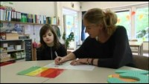
Kindgesprek

Slide 12
Kindgesprek
Kindgesprekken helpen om de behoeften van kinderen duidelijker in beeld te krijgen, de pedagogische relatie versterken, de persoonlijke betrokkenheid en motivatie vergroten, leiden tot meer eigenaarschap, verschillende vaardigheden stimuleren, de werkhouding verbeteren, een positieve invloed hebben op het welbevinden van kinderen en door kinderen gewaardeerd worden omdat er serieus naar hen geluisterd wordt.
https://www.thomasencharles.nl/kindgesprekken-waarom/
Verschillende vormen (zie presentatie en website). DOEL is belangrijk en de VRAGEN die je stelt.
Verschil tussen jonge en oudere kinderen (visualiseren vs. tekst)

Slide 13
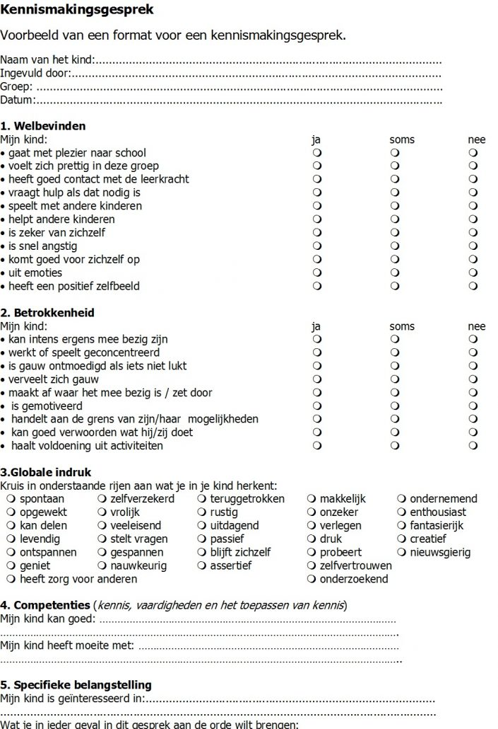
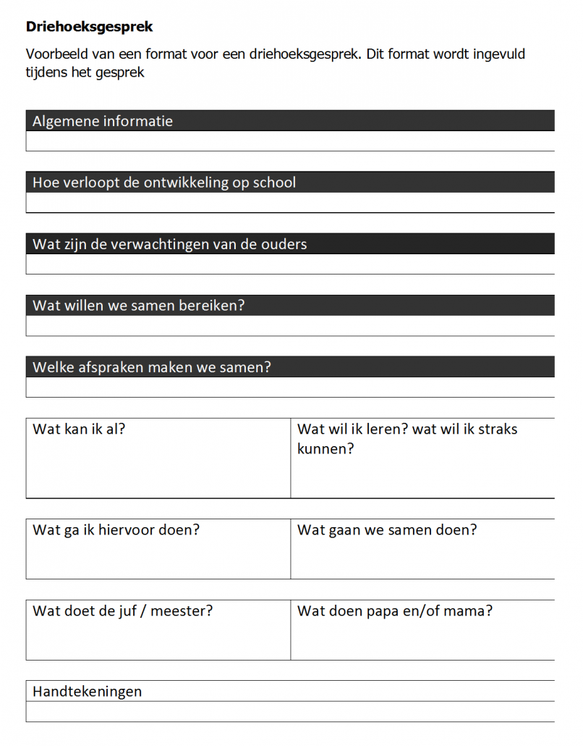

Slide 14
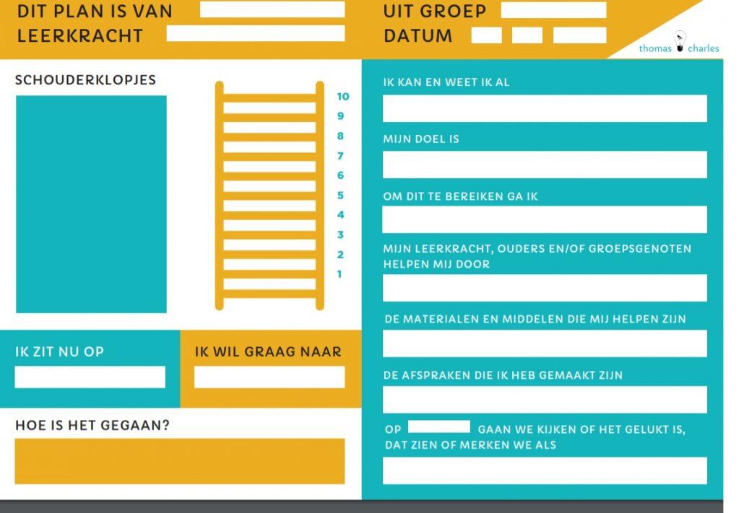

Slide 15


Slide 16
